Slide 1

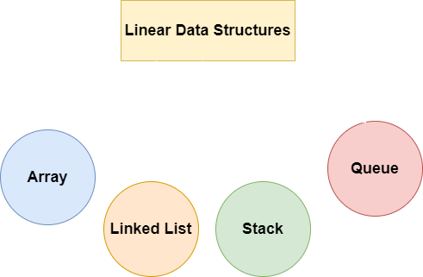
Линейни структури от данни

Slide 2
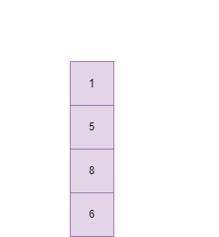
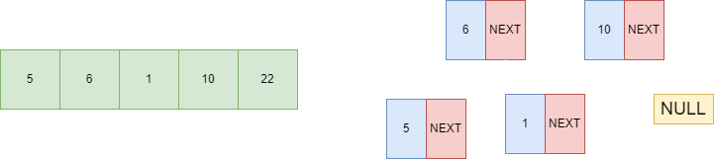

Линейни структури от данни - дефиниция
Линейните структури от данни са структури от данни, които позволяват елементите в тях да бъдат подредени последователно (линейно). Всеки елемент в колекцията има по един предишен и един следващ такъв, с изключение на първият и последният.
Stack
Linked List
Queue
Array

Slide 3
ABSTRACT DATA TYPE
Най-общо казано абстрактният тип данни(АДТ) ни дава абстракция върху определена структура от данни, т.е. определя операциите и свойствата, които ще има структурата, без да се интересува от самата имплементация. Това позволява един абстрактен тип данни да има различни имплементации.

Slide 4
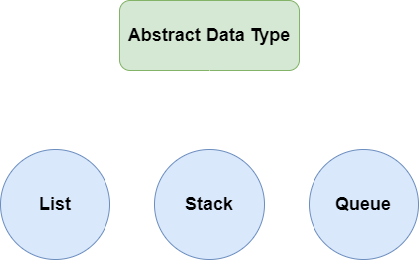
Видове аБСТРАктни структури от данни

Slide 5
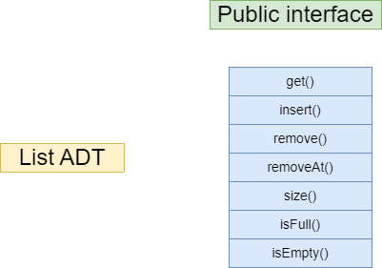
List
List е колекция от елементи от един и същи тип.
List kato ADT може да бъде имплементиран по много начини.
Възможно е да бъде имплементиран със статичен масив, динамичен (resizable) масив или свързан списък (единичен, двоен).

Slide 6
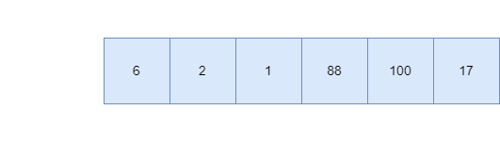
List ADT (static) KATO СТАТИЧЕН МАСИВ
List може да бъде имплементиран чрез статичен масив, т.е. масив, който има фиксиран размер, зададен в момента на инициализирането му. Елементите на масива са разположени на съседни места в паметта.

Slide 7
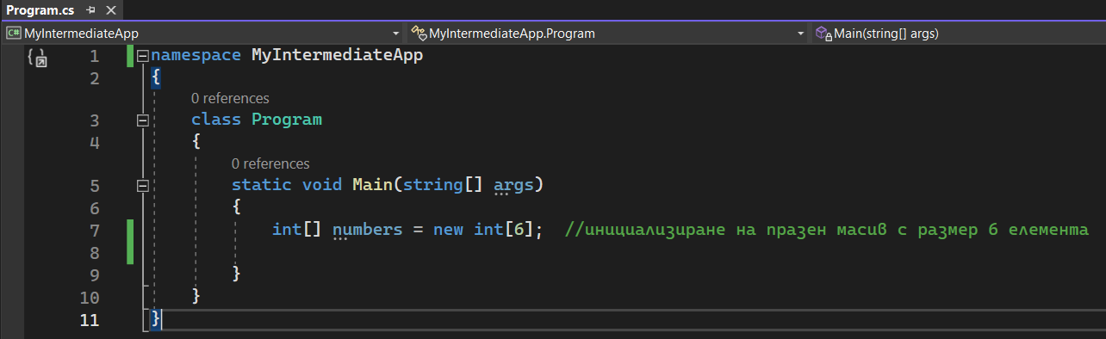
Инициализиране на статичен масив

Slide 8
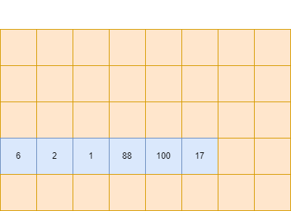
Представяне в RAM ПАМЕТТА
ЕДНО ОТ КЛЮЧОВИТЕ ПРЕДИМСТВА НА МАСИВА ПРЕД НЯКОИ ДРУГИ СТРУКТУРИ ОТ ДАННИ Е ДОСТЪПА ДО ЕЛЕМЕНТ ПО ИНДЕКС.
НЯМА ЗНАЧЕНИЕ ДАЛИ ДОСТЪПВАМЕ ПЪРВИЯ, СРЕДНИЯ ИЛИ ПОСЛЕДНИЯТ ЕЛЕМЕНТ В ПАМЕТТА. ДОСТЪПА Е С ТАКА НАРЕЧЕНАТА – КОНСТАНТНА СЛОЖНОСТ - O(1).

Slide 9
List (static) - ограничения
Както беше подчертано, абстрактният лист имплементиран чрез статичен масив има фиксиран размер, който се задава при инициализирането му и след това не може да се променя.
Добавянето на елемент извън рамките на големината на масива реално е невъзможно, но все пак може да се направи като се задели нова памет за по-голям масив, в който да се преместят елементите.
Статичният масив НЯМА собствени методи за добавяне, вмъкване, триене и т.н. на елемент.

Slide 10
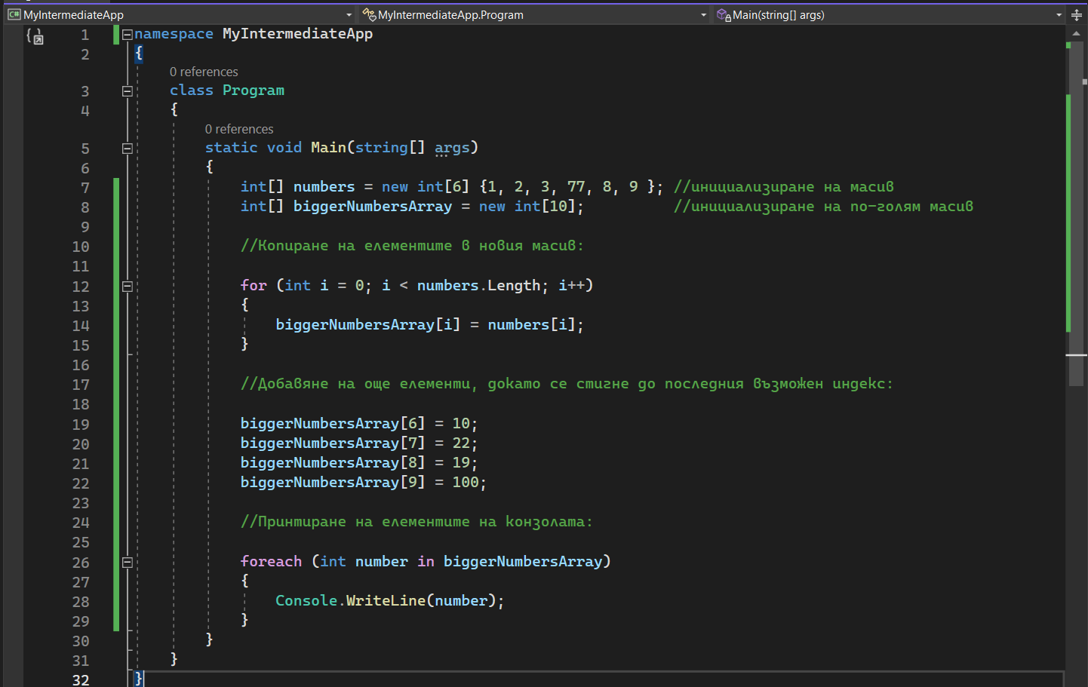
Копиране на елементи от един масив в друг

Slide 11
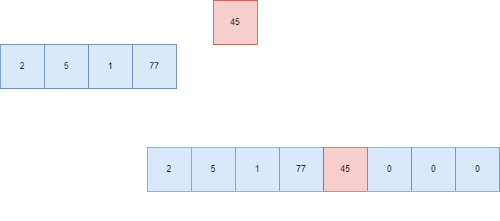
LIST ADT КАТО ДИНАМИЧЕН МАСИВ
List ADT може да бъде имплементиран и чрез динамичен масив, т.е. масив, който може да променя размера си, когато се налага да се вкарат повече елементи отколкото може към момента. Елементите на масива са разположени на съседни места в паметта.

Slide 12
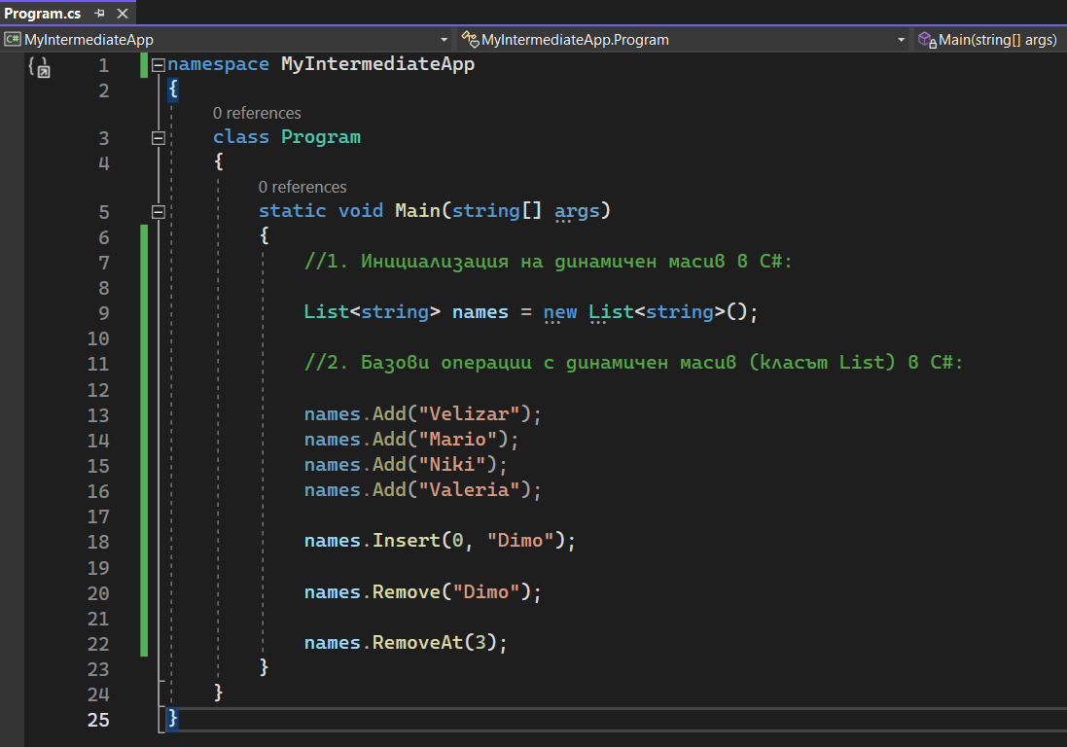
Базови операции с класът List в C#

Slide 13
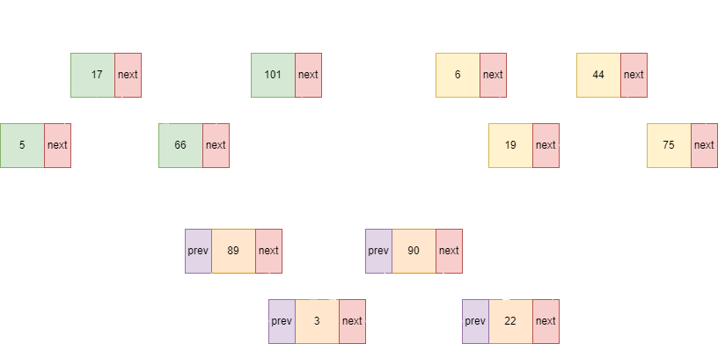
LIST ADT КАТО свързан списък
List ADT може да бъде имплементиран и чрез свързан списък. Елементите на списъка НЕ са разположени на съседни места в паметта. Свързаните списъци могат да бъдат три вида: едносвързан, двусвързан и цикличен.

Slide 14
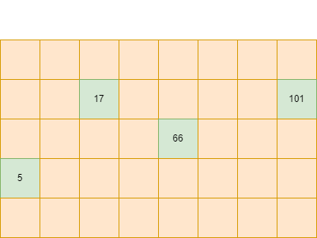
Представяне на свързан списък в ram ПАМЕТТА

